Slide 1
ステップ実行時に注目すべき 変数を提示するデバッガの開発
大阪大学 大学院情報科学研究科
冨永 真司 石尾 隆 井上 克郎

Slide 2
デバッグ
プログラム開発におけるプロセスの一つ
プログラム中のバグ（欠陥）を取り除く作業
以下のプロセスに細分化される
バグを引き起こすテスト入力の特定
バグの原因・位置の特定
バグの除去
テスト
一般にプログラムの規模が大きくなるとデバッグは容易ではない

Slide 3
デバッガ
デバッグを支援するツール
特にバグの原因・位置を特定する際に使用
様々な機能を提供
（例）ブレークポイント，ステップ実行，トレース…
実行中のプログラムのメモリ領域の値を確認できる
プログラム（命令）
アドレス値
変数の値

Slide 4
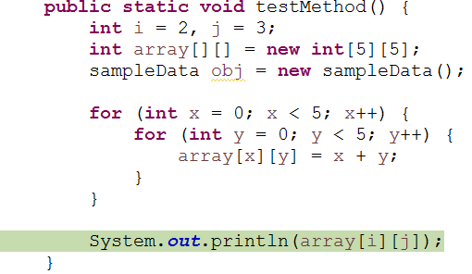
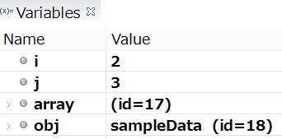
変数ビュー
変数の情報を表示するUI
変数の名前と値の組を提供
プログラムの実行停止地点から参照可能な全ての変数が対象
変数ビュー

Slide 5
変数ビューの仕様
Eclipse JDTで利用できる変数ビューにおける変数の並び方（配置）は次のように決まっている
ローカル変数：宣言順
フィールド変数：アルファベット順
配列の要素やオブジェクトのフィールド変数：参照関係を階層構造として表現したツリーを展開した中

Slide 6
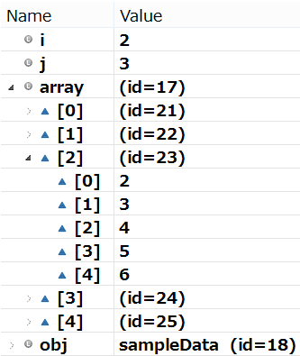
変数ビューの問題点
閲覧したい変数を自分で探さなければならない
全ての変数を一度に表示しきれないとき手間がかかる
スクロール，ツリーの展開…
array[i][j]の値を確認したい
ツリーを2回展開

Slide 7
問題点の改善案
「注目したい変数」を変数ビューの上部・ツリーの外部に持ってくることで，変数の閲覧を支援する
ステップ実行中にプログラム停止位置で使用される変数を「注目したい変数」とする
その変数に注目することで，これから起こるプログラムの動作が分かるため
既に使用された変数に関しては，ステップ実行前後で値が変化したものをハイライトにより強調表示する機能がある

Slide 8
改造デバッガの提案
「次の命令」で使用される変数を変数ビューの上部に表示するデバッガを提案
「次の命令」：ステップ実行を（一回だけ）行った際に
実行される命令群
使用される変数：「次の命令」で値を読みだされる変数
Eclipse JDTデバッガを対象に，上記の機能を実装した変数ビューを持つ改造デバッガを作成する

Slide 9
改造デバッガの仕様
次の命令で使用される変数を変数ビューの上部に表示する
使用されない変数は従来通りの順番で使用される変数の後ろに並べる
使用される変数が複数ある場合は命令を実行した際の変数の参照順に並べる
ツリーの中に存在する要素はツリーの外に追加する
配列の要素
オブジェクトのフィールド変数

Slide 10
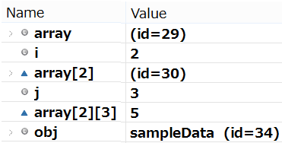
手法適用例
手法非適用時
手法適用時
array[i][j]

Slide 11
提案手法の詳細
実行停止中のプログラムのクラスファイルを解析し，バイトコード命令リストを得る
ソースコードにおける行番号をもとに，次の命令を特定する
バイトコード命令を実行して，その命令で使用される変数を記録する
別の行番号に一致する箇所に到達するまで逐次実行
記録した変数が変数ビューの上部に来るように変数の並び順を変更
デバッガが変数ビューに表示する変数のリストを保持

Slide 12
バイトコード命令の実行に関して
全ての変数に対してコピーを用意し，そのコピーに対して値の読み書きを行う
対象プログラムの状態を変えてしまわないため
初めて値を読みだすときだけデバッガから値を取得
実行される一行分の命令だけでは値を確定できないものに対して”unknown”という値を割り当てる
例えば，メソッド呼び出しの返り値
“unknown”を用いた演算等の結果は”unknown”とする
値が“unknown”である変数に関しては表示しない

Slide 13
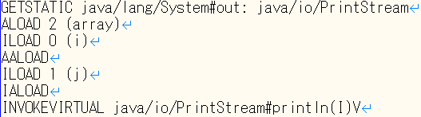
変数の参照順の例
“System.out.println(array[i][j])”に対するバイトコード
変数の参照順
array
↓
i
↓
array[i]
↓
j
↓
array[i][j]
手法適用時

Slide 14

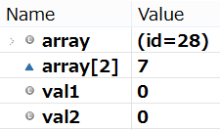
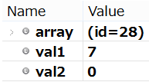
“unknown”の例
array[idx]とarray[hash(num)]
(A)で停止
(B)で停止

Slide 15
評価実験
目的：実装したデバッガの機能を定量的に評価する
対象：
Defects4J Lang 1b-4b： Apache Commons Langのバグ事例4件のJUnit テスト
Lifegame： コンウェイのライフゲームの実装例における世代更新処理
方法：メソッドの実行開始から終了まで、ステップ実行を行い，各文で使用された変数の位置の変化を調べる
自動的にステップ実行させるプログラムを用意した

Slide 16
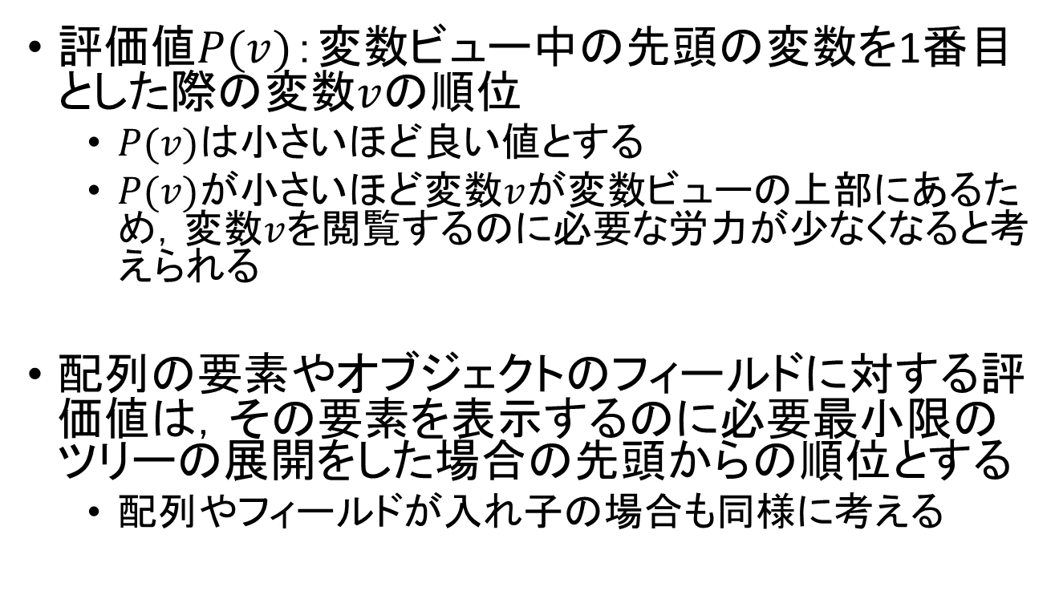
評価値の定義
評価値$P(v)$：変数ビュー中の先頭の変数を1番目とした際の変数$v$の順位
$P(v)$は小さいほど良い値とする
$P(v)$が小さいほど$変数v$が変数ビューの上部にあるため，変数$v$を閲覧するのに必要な労力が少なくなると考えられる
配列の要素やオブジェクトのフィールドに対する評価値は，その要素を表示するのに必要最小限のツリーの展開をした場合の先頭からの順位とする
配列やフィールドが入れ子の場合も同様に考える

Slide 17
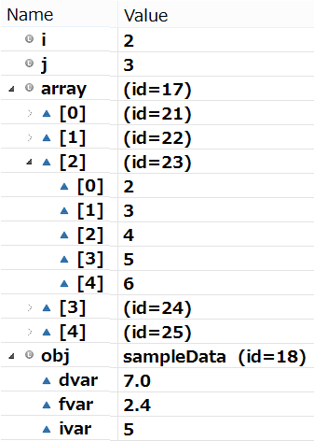

評価値の例
$P\left(j\right)=2$
$P\left(array\left[2\right][3]\right)=10$
$P\left(obj.fvar\right)=6$

Slide 18
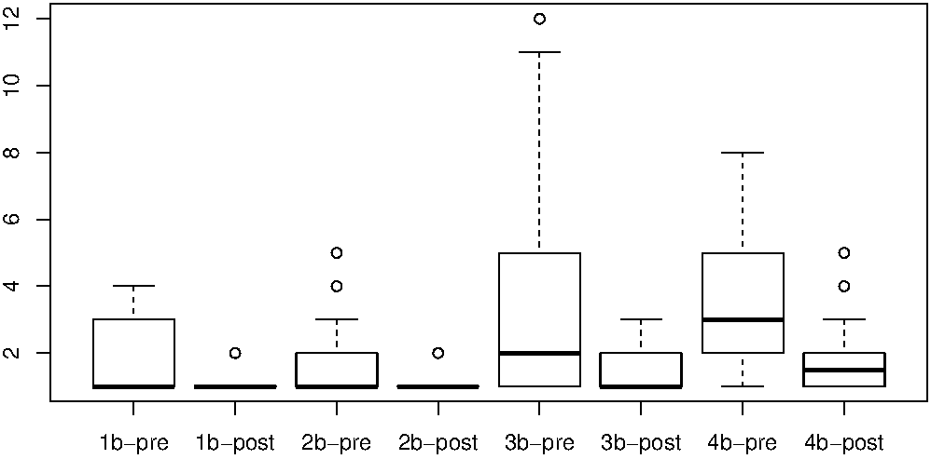

評価実験結果（Defects4J）
“pre”が手法適用前，”post”が手法適用後
$$P\left(v\right)$$

Slide 19
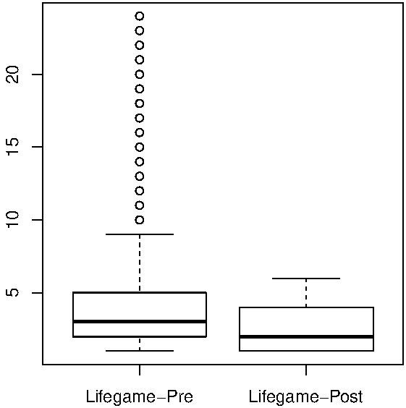

評価実験結果（Lifegame）
“Pre”が手法適用前，”Post”が手法適用後
$$P\left(v\right)$$

Slide 20

評価実験結果まとめ
最大値が小さくなり，全体的に分布が1に近づいている
全体的に3割～6割程度$P(v)$を削減
対象プログラム | 手法適用前 |  | 手法適用後
 | 合計 | 平均 | 合計 | 平均
Defects4J Lang 1b | 257 | 2.1 | 149 | 1.2
Defects4J Lang 2b | 233 | 1.9 | 130 | 1.1
Defects4J Lang 3b | 437 | 3.5 | 160 | 1.3
Defects4J Lang 4b | 163 | 3.4 | 87 | 1.8
Defects4J 合計 | 1090 | 2.6 | 526 | 1.3
Lifegame | 94842 | 3.9 | 65844 | 2.7

Slide 21
まとめと今後の課題
本研究では，ステップ実行で使用される変数を変数ビューの上部に移動させることで，変数ビューの閲覧を支援する手法を提案した
今後の課題
機能拡張（副作用のないメソッドへの手法適用など）
より見やすい変数ビューにするための機能改善
実際にどの程度デバッグ作業を容易にするかを調べる被験者実験
他のプログラムでの評価実験

